Slide 1
Primer Aniversario de HNI
Conatrado Alac
2021 - 2022

Slide 2
La economía es informal, nosotros somos trabajadores América latina y el Caribe

Slide 3
Feliz cumpleaños para todas nosotros y nosotras
Somos los hombres y mujeres más luchadoras y emprendedoras que conozco todas unos ejemplos a seguir. Somos de esta América morena que con fuerza y tesón, vimos que organizar y luchar todos juntos, significa avanzar y hoy todas juntas gritamos al mundo , entrelácenos nuestras manos, para salir a visibilizar por estos hombres y mujeres que trabajan en su hogar. Somos el Trabajo en Domicilio que queremos formalizar y tener todos los derechos para luchar por la igualdad.
Humildemente cumplimos nuestro primer año de vida , con amistad y cariño para avanzar
Nosotras unidas como hermanas y hermanos de nuestra América Latina y el Caribe.
Invisibles por mucho tiempo y hoy ya saben y nos conocen y damos que hablar.

Slide 4
BRASIL
Las condiciones de mujeres que se fueron insertando en trabajos más precarios, producto de la falta de respuestas en materia de políticas de corresponsabilidad de los cuidados.
Estas trabajadoras buscaron respuestas en el trabajo remoto y en las plataformas de trabajo.
La sobrecarga de trabajo doméstico y de cuidados no remunerados limita las posibilidades de inserción en empleos con jornadas laborales extra domésticas
De esta manera, la inserción de mujeres en plataformas de trabajo menos visibles – por no estar “en la calle” – es notoria porque habilita la combinación de tiempos y tareas – remuneradas y no remuneradas – en el hogar, pero, al mismo tiempo, las encasilla en sectores que les fueran socialmente asignados.
Esta realidad requiere de nuevas estrategias políticas y sindicales a fin de darles visibilidad y representatividad en las organizaciones.
trabajo; capitalismo de plataformas; mujeres; precarización; sindicatos

Slide 5
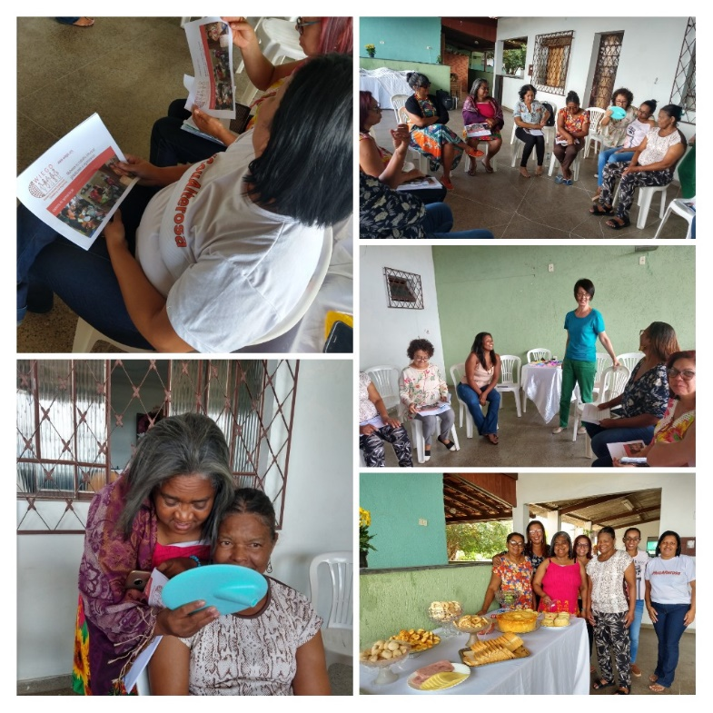
ATEMDO BRASIL
Con trabajo y tesón se mantiene la organización
Unidad y solidaridad para Avanzar y emprender.
Economía Solidaria ATEMDO Osasco-São Paulo, El Salvador, Aracati.

Slide 6
CHILE

Slide 7
PERU
El papel del Perú en la división internacional del trabajo es la condición estructural por la existencia de la precariedad laboral en el país.
En un nivel más concreto, la precariedad laboral es la expresión de la estructura económica y empresarial del país.
Una estructura económica que depende en gran medida de los sectores no transables y una estructura empresarial dominada por microempresas, no permiten la erradicación de las condiciones laborales precarias, ya que el crecimiento económico depende del progreso económico en el extranjero y la precariedad es la fuente de ganancias de las microempresas.

Slide 8
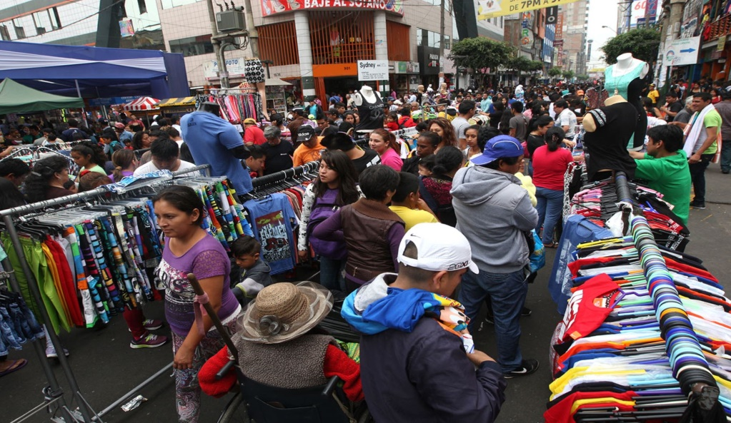
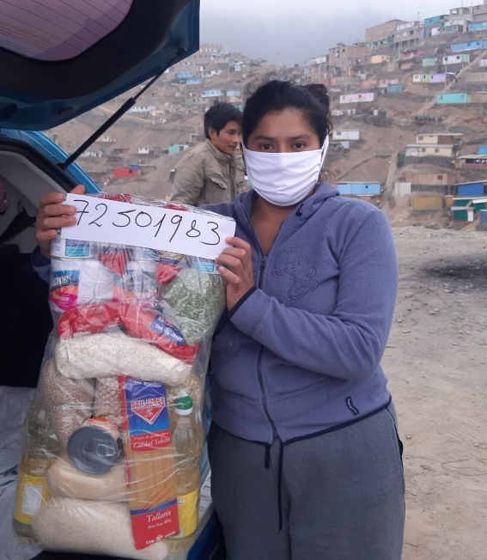
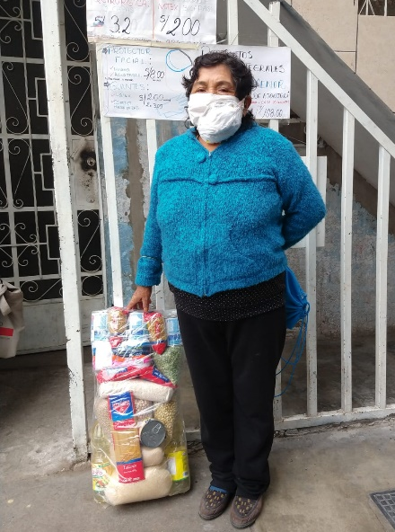
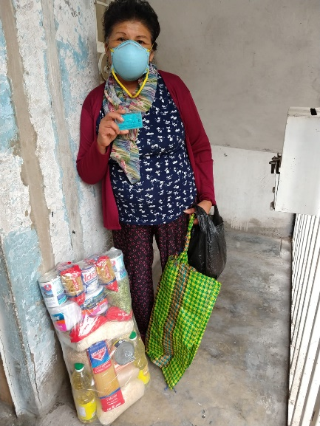
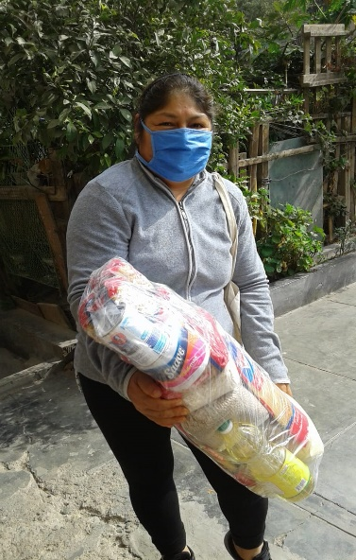
RENATTA PERU 2020
Solidaridade RENATTA.

Slide 9
RENATTA PERU 2020
Fortalecimiento de la organización de trabajo en domicilio y la solidaridad en medio de las condiciones de vida y las condicione s de trabajo

Slide 10
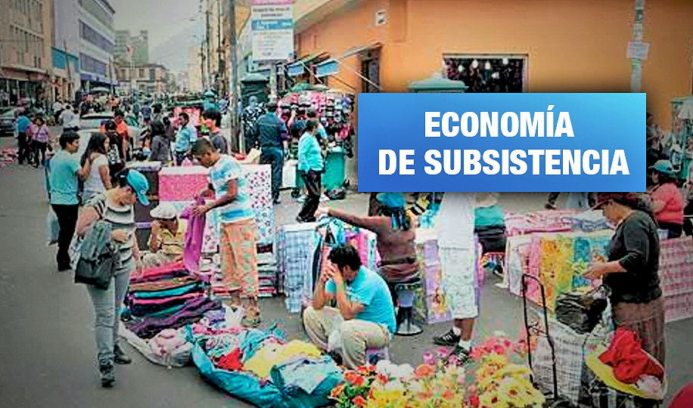
RENATTA PERU
Se
La.
significó la eliminación de la estabilidad laboral y la liberalización de los mercados laborales. Las medidas anti laborales formaron parte principal del programa de ajuste neoliberal.
n de la estabilidad laboral y la liberalización de los mercados laborales. Las medidas anti laborales formaron parte principal del programa de ajuste neoliberal.

Slide 11
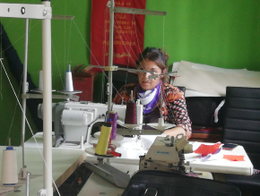
URUGUAY
El trabajo de costurera permite que puedas transformar, con tus propias manos, una materia prima en un producto que sea útil para la gente.
Por eso es un “oficio maravilloso”, dice Flor de Lis Feijoo, secretaria general del Sindicato Único de la Aguja (SUA). Y continúa:
“Para mí coser significa transformar un insumo en algo que puede significar mucho para la sociedad, porque es la ropa con la que se viste, pero también significa mucho para nosotras, porque es con lo que trabajamos; nos dignifica la vida”.
El sindicato representa a una rama laboral históricamente feminizada, lo que genera la particularidad de que se encuentra entre los pocos sindicatos de Uruguay cuyos consejos directivos están integrados por una mayoría de mujeres.

Slide 12
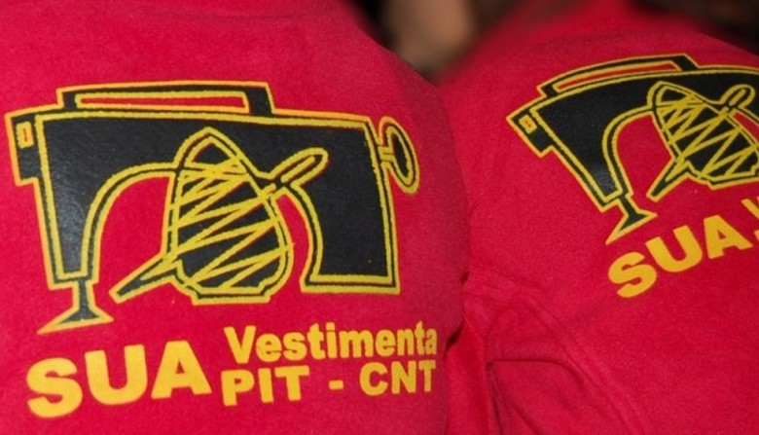
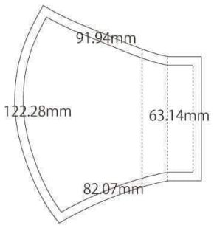
Las trabajadoras en domicilio se han organizado por localidad. Hay una encargada de recibir los pedidos y repartirlos entre las trabajadoras en domicilio. Diariamente se producen 2500 en Artigas, 2500 en El Salto, etc. Las mascarillas producidas son enviadas por encomienda en bus. Un encargado del SUA recoge todas las encomiendas en la estación central de buses y las lleva al SUA para que puedan prepararse las entregas.

Slide 13
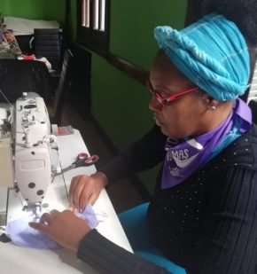
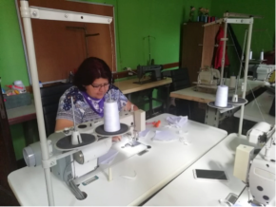
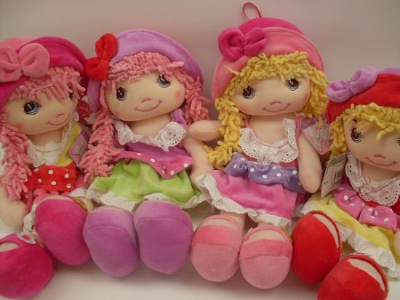
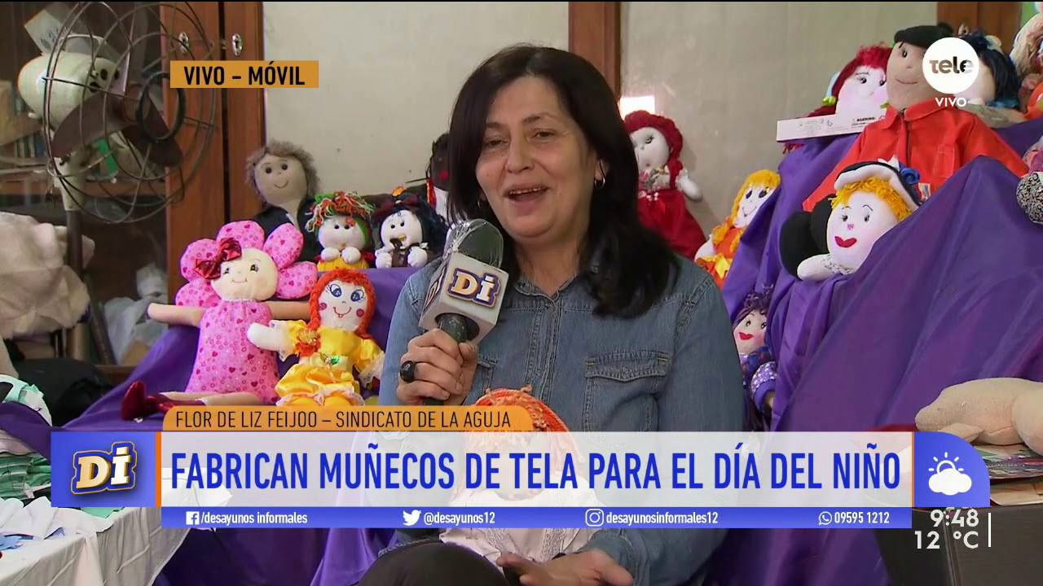

Slide 14
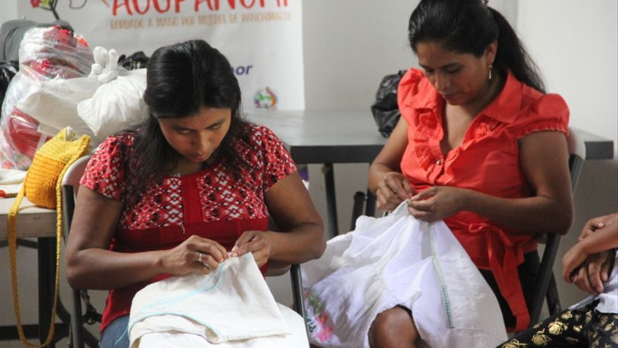
EL SALVADOR
Somos de 300 bordadoras, a domicilio en el Salvador, nosotras y nuestras familias como sindicato de trabajadoras de bordado a domicilio de el Salvador SITRABORDO. Solicitamos al estado Salvadoreño, velar también por nuestros derechos humanos y laborales.
También.
Tiene las manos gruesas y las yemas de los dedos pulgar, índice y corazón de la derecha son un gran callo. No levanta la mirada del fruncido de panal de abeja. Sobre el regazo descansan cinco piezas más. Idénticas. Le pagarán 1,5 dólares por el bordado de un vestido que en Estados Unidos se venderá en más de 100.
Es una de las bordadoras a domicilio que trabajan para las maquilas de El Salvador. Viven prácticamente al margen de la ley. “No se les hace contrato porque los dueños dicen que ellas no tienen que ver con las empresas. Les meten eso en la cabeza y ellas creen que no están vinculadas a la maquila.

Slide 15
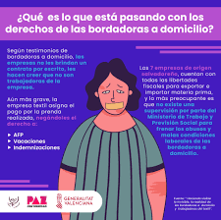
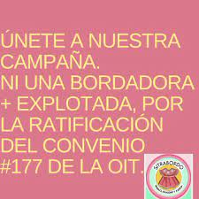

Slide 16
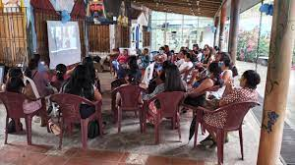
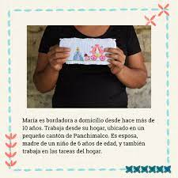
Puntadas de la miseria bordo para poder salvaguardar la comida de mi hogar
Orgullosa me siento bordando un panal de ilusiones que me puedo organizar
Soy de Sitrabordo y bordo para avanzar
Saludo a mis compañeras por invitarme a soñar en este primer año Home Internacional.
Patricia Coñoman a mis compañeras bordadoras

Slide 17
NICARAGUA
Visión La CTCP-FNT será una organización sindical institucionalizada, reconocida y prestigiada, que responde a los intereses de los trabajadores por cuenta propia con igualdad social, de género y menos pobreza. Misión La CTCP-FNT organiza y dirige el trabajo que realizan los trabajadores por cuenta propia a través de procesos de organización sindical, de movilización, de capacitación y de legalización, mediante la solidaridad nacional e internacional y la participación voluntaria de sus afiliados, con democracia, política económica, social y cultural, que garantice el bienestar de los trabajadores y su núcleo familiar.

Slide 18
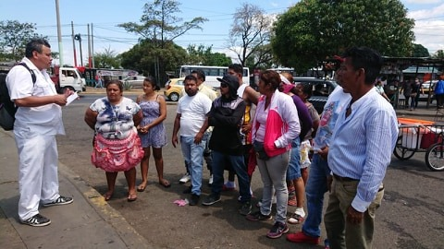
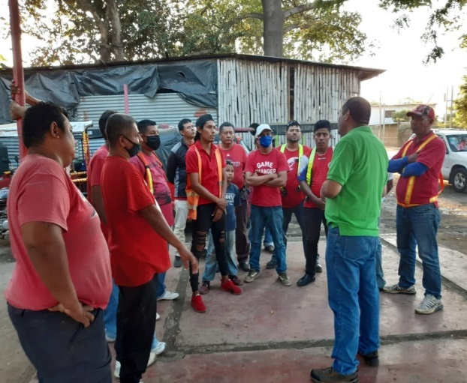
CTCP Nicaragua
CTCP Nicaragua:
La Confederación de Trabajadores por Cuenta Propia CTCP, iniciamos un proceso de coordinación en conjunto con el Ministerio de Salud y otras Instituciones del Estado como Intranma y Conmema, se logró iniciar un proceso de capacitación a todos los líderes sindicales de bases, sobre todas las medidas de prevención ante el Covid-19

Slide 19
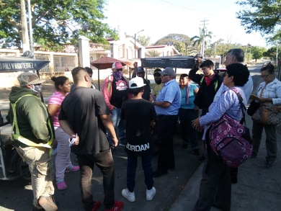
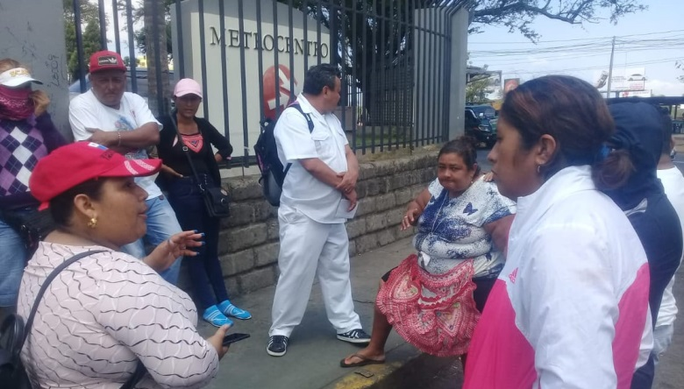
CTCP Nicaragua
Logrando visitar más de 70 Sindicatos en los siete distrito de Managua y los departamentos de Rivas, Puesto Fronterizo de Peñas Blanca Fronteras con Costa Rica, Puesto Fronterizo de Guasaule departamento de Chinandega Frontera con Honduras, el Espino en el departamento de Madriz, Puesto Fronterizo de las Manos en el departamento de Nueva Segovia Frontera con Honduras , Puesto Fronterizo San Pancho en el departamento de Rio San Juan Frontera con Costa Rica, de los cuales se sensibilizaron a 3,500 trabajadores entre ellos 300 trabajadores en Domicilio.

Slide 20
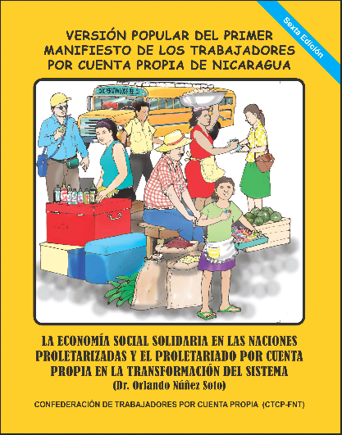
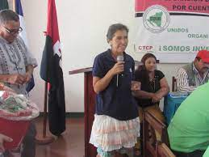
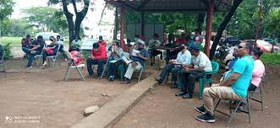

Slide 21
“Somos solidarios entre nosotros, el trabajo nos enseña a ser mejor. Nuestra lucha no tiene fronteras, superaremos cualquier adversidad, venceremos con fuerza la miseria, nada nos podrá detener.“ (Estrofa del Himno de la Confederación de Trabajadores por Cuenta Propia, CTCP, Nicaragua)

Slide 22
CHILE COTRADO
La mayoría de estas mujeres son trabajadoras por cuenta propia, lo que significa que son auto empleadas y son responsables de todos los gastos y el trabajo de llevar sus propios negocios.
Muchas tienen doble jornada al ejercer la venta ambulante de sus propios productos. También existe la tercerización o subcontratación, especialmente en la fabricación de prendas de vestir.
La mayoría de trabajadores a domicilio son mujeres. La mayoría de ellas tienen que compaginar las responsabilidades familiares (cuidado infantil, cuidado de ancianos) con sus trabajos.
También pueden tener dificultades para encontrar trabajos fuera de casa debido a su falta de educación o formación, su edad, o por su condición de inmigrante.

Slide 23
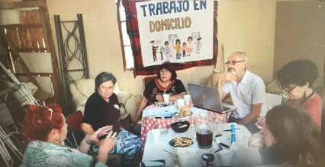
“Y mis manos son lo único que tengo, y mis manos son lo único que
tengo, si mis manos son lo único que tengo, son mi amor y mi
sustento…“ (Canción, Coordinadora Nacional de Trabajadores en
Domicilio, CONATRADO CHILE).

Slide 24
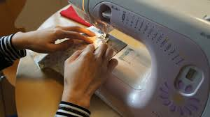
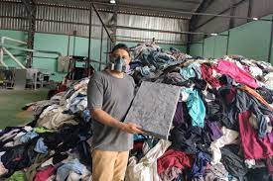
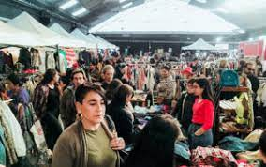

Slide 25
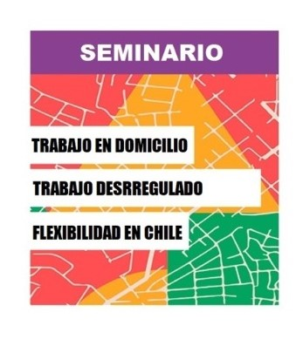
Que duro esa nuestro trabajo para poder alcanzar, tener derechos sociales en esta economía neoliberal.
Somos mujeres rebeldes y nadie nos va cambiar, luchamos por derechos de igualdad.
Hoy se abre una luz y la queremos alcanzar, votaremos una carta magna que va a dar que hablar.
Porque somos mujeres comprometidas con la democracia y la paz

Slide 26
